Slide 1


PawHome

Slide 2


PawHome
Brandon Felipe Castro Ortiz​
Daniel Eduardo Donato Rojas​
David Alejandro Vargas León​
Keyler Andrés Ropero Yara​
Yesfret Leonardo Bejarano Muñoz

Slide 3

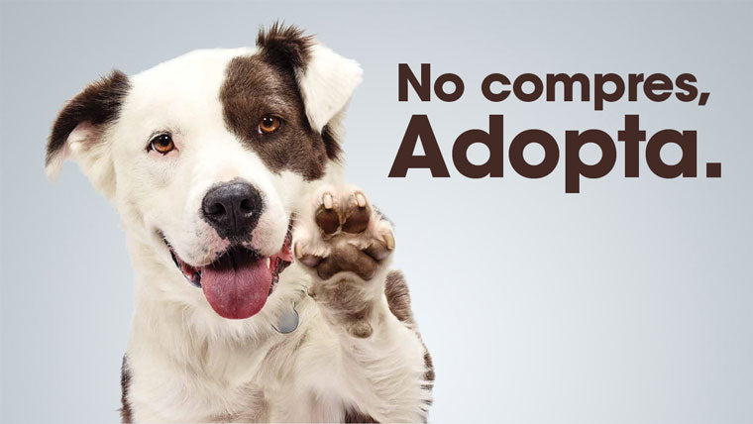
Introducción
En la actualidad se vuelve más común la venta de animales debido a una falta de métodos de adopción de mascotas, por eso se decidió desarrollar una página web de adopción de mascotas para que las personas en la localidad de Kennedy tengan una forma segura de dar en adopción y adoptar. ​
El proyecto se centrará en proporcionar una experiencia de usuario donde haya un fácil manejo y una agradable experiencia para poder adoptar y dar en adopción.

Slide 4

PawHome
Objetivo general ​
Objetivos específicos ​
Diagrama de Casos de Uso​
Modelo Racional​
Diccionario de Datos​
Diagrama de Clases ​
DDL​
DML
CRUD

Slide 5
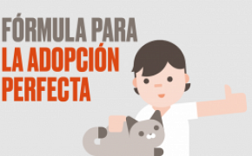
Objetivo General
El objetivo de este proyecto es crear una plataforma web eficiente que facilite el proceso de a la hora de adoptar y dar en adopción mascotas, proporcionando a los usuarios un catálogo completo de animales disponibles para adopción. Además de ofrecer información detallada sobre cada mascota, los usuarios pueden realizar búsquedas personalizadas y aplicar filtros según sus preferencias.

Slide 6
Objetivo Específicos
Desarrollar una interfaz de usuario atractiva y fácil de usar​
Diseñar una página de inicio que muestre claramente el catálogo de mascotas disponibles y cómo dar en adopción a una mascota para que se muestre en el catálogo a los adoptantes
2. Desarrollar funcionalidades de búsqueda y filtrado​
Hay que garantizar al cliente que sea un buen flujo de manejo para el pedido desde los dispositivos hasta la cocina en la cual el sistema de información web tenga un buen manejo y buena organización del sistema.
3. Implementar un sistema de registro y login de usuarios​
Diseñar formularios de registro y login seguros que recojan información relevante, como nombre, edad y dirección de correo electrónico.
4. Permitir a los usuarios guardar mascotas favoritas​
Desarrollar una función de "favoritos" que permita a los usuarios guardar las mascotas que más les interesen para su referencia en un futuro.

Slide 7
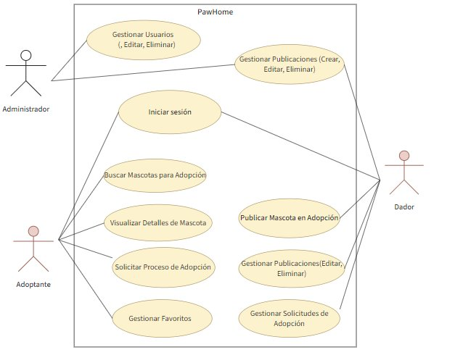
Diagrama de casos de uso

Slide 8
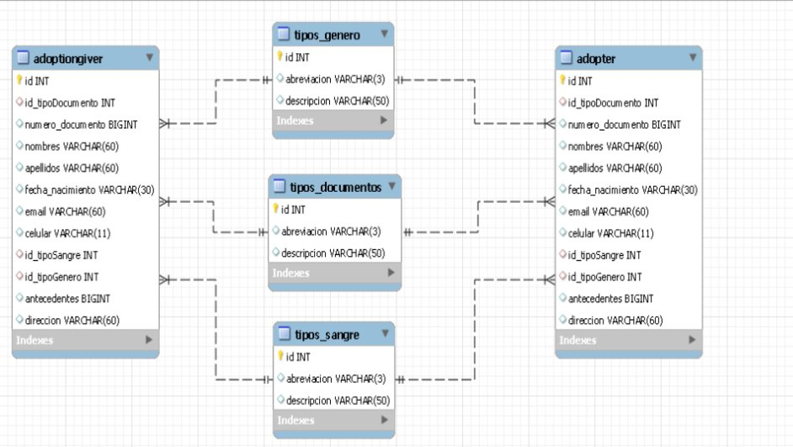
Modelo relacional
https://github.com/DanielDona08/PawHome/blob/main/trimestre_2/1_modelo_relacional/modelorelacionaldiag.png

Slide 9
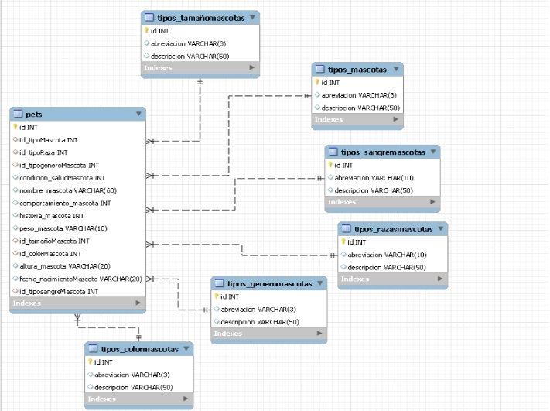
Modelo relacional
https://github.com/DanielDona08/PawHome/blob/main/trimestre_2/1_modelo_relacional/modelorelacionaldiag.png

Slide 10
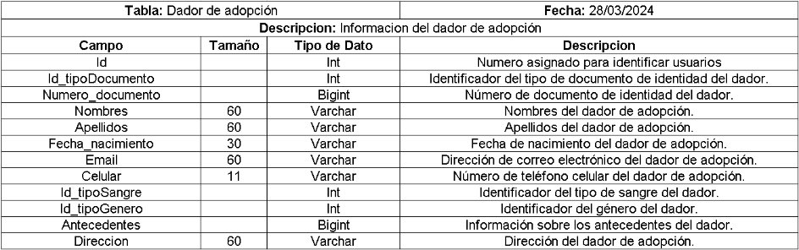
Diccionario de datos
https://github.com/DanielDona08/PawHome/blob/main/trimestre_2/2_diccionario_de_datos/Diccionario_De_Datos.xlsx

Slide 11
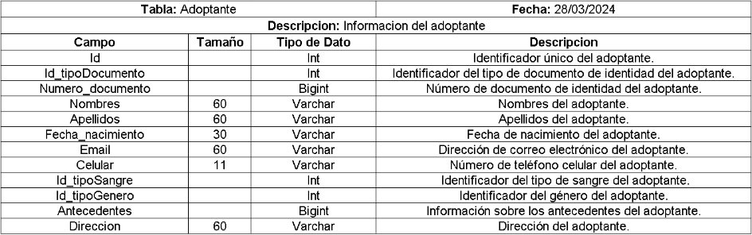
Diccionario de datos
https://github.com/DanielDona08/PawHome/blob/main/trimestre_2/2_diccionario_de_datos/Diccionario_De_Datos.xlsx

Slide 12
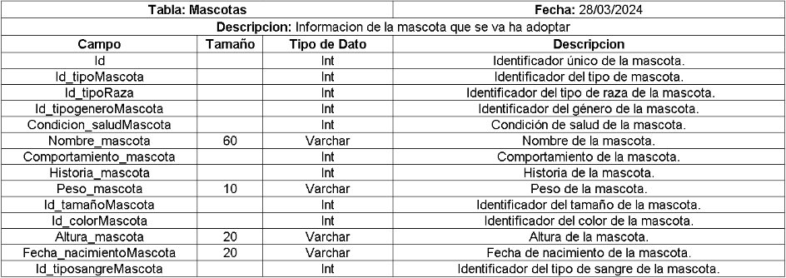
Diccionario de datos
https://github.com/DanielDona08/PawHome/blob/main/trimestre_2/2_diccionario_de_datos/Diccionario_De_Datos.xlsx

Slide 13
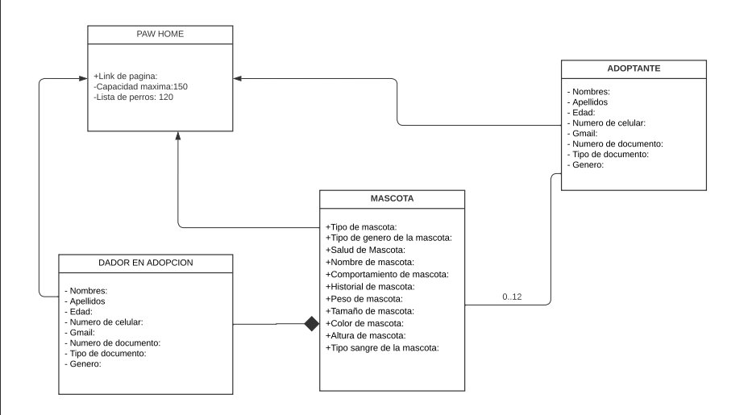
Diagrama de clases
https://github.com/DanielDona08/PawHome/blob/main/trimestre_2/3_diagrama_de_clases/Clase%20UML.pdf

Slide 14
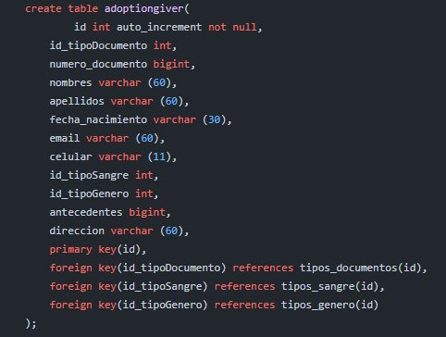
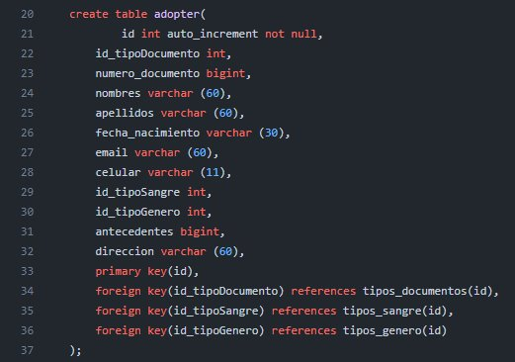
DDL
https://github.com/DanielDona08/PawHome/tree/main/trimestre_2/4_DDL_y_DML

Slide 15
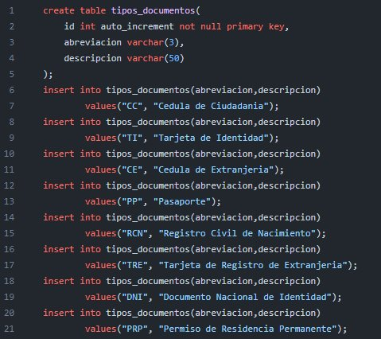
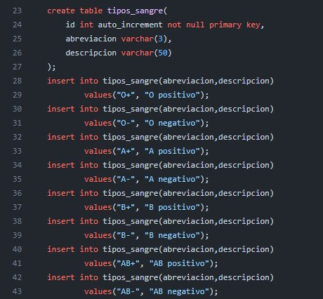
DML
https://github.com/DanielDona08/PawHome/tree/main/trimestre_2/4_DDL_y_DML

Slide 16
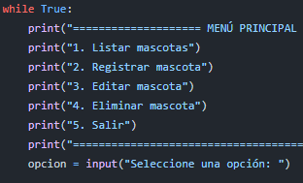
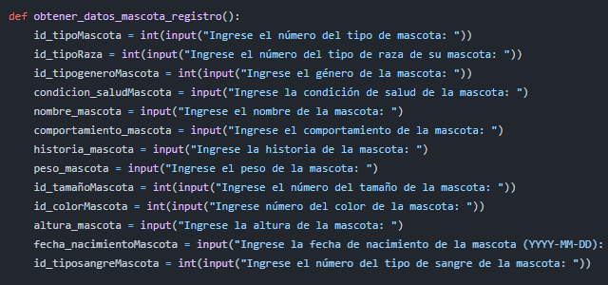
CRUD
https://github.com/DanielDona08/PawHome/tree/main/trimestre_2/5_CRUD_proyecto/crud%20pawhome

